Slide 1
Рубеж славы. 70-летию битвы под Москвой посвящается…
МОУ «Костровская средняя общеобразовательная школа»

Slide 2
Экскурсия по маршруту: 1. Музей в первомайской школе 2. ленино-снегирёвский военно-исторический музей 3. д. Кашино 4. музей боевой и трудовой славы костровской сош. Цель экскурсии: формировать патриотические чувства и представления о героизме. воспитывать любовь и уважение к защитникам Родины на основе ярких впечатлений и исторических фактов.

Slide 3
Начало нашей экскурсии.

Slide 4
Первая остановка. Первомайская школа.

Slide 5
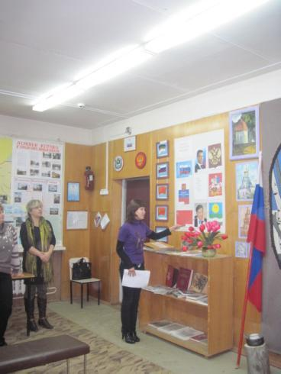
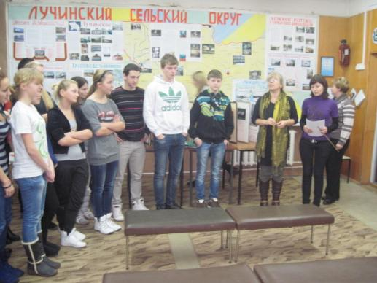
Знакомство с экспозициями школьного музея…

Slide 6
Следующая остановка..

Slide 7
В залах Ленино-снегиревского музея

Slide 8
Минута молчания в память о погибших воинах..

Slide 9
Мне в холодной землянке тепло От моей негасимой любви.

Slide 10
В нашем школьном музее. Рассказывает экскурсовод Бычкова Татьяна.

Slide 11
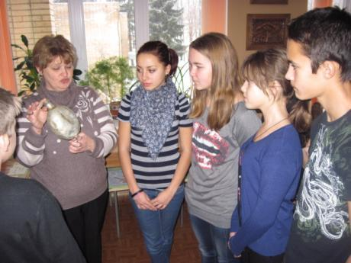
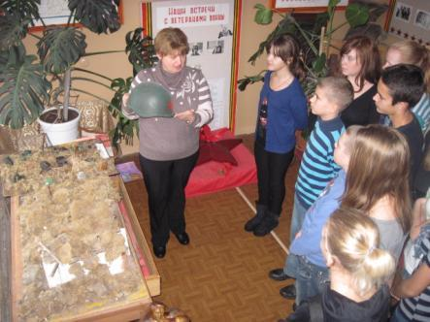
Руководитель школьного музея Ромова Любовь Николаевна…
… знакомит с экспонатами музея.

Slide 12
Заканчивается экскурсия у памятника погибшим воинам-землякам

Slide 13
Они отстояли столицу, И мы не забудем их, Мы подвигом будем гордиться Бесстрашных дедов своих!

